Slide 1
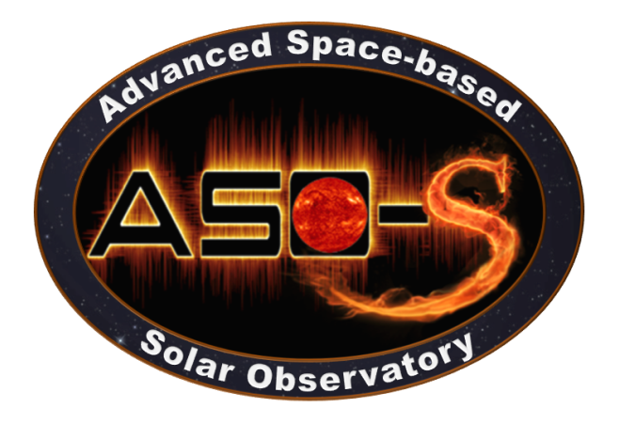
先进天基太阳天文台
Advanced Space-based Solar Observatory (ASO-S)
黄宇 & ASO-S卫星团队
中国科学院紫金山天文台
2019.11.28 大庆

Slide 2
提 纲
ASO-S项目回顾
ASO-S科学目标
ASO-S卫星总体方案
ASO-S载荷配置及技术指标
ASO-S载荷关键技术及进展
ASO-S卫星科学应用系统

Slide 3
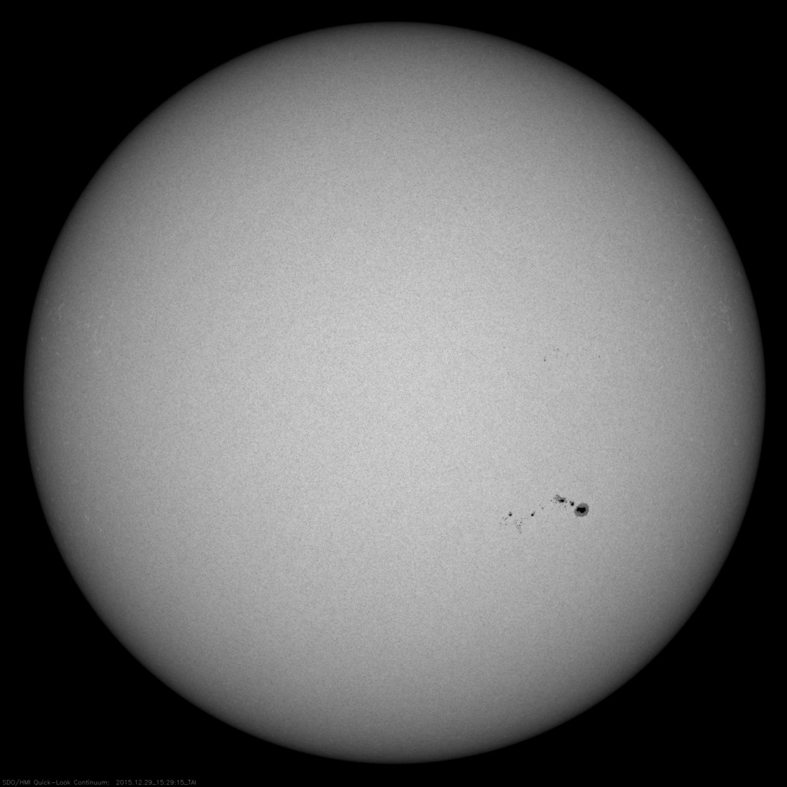
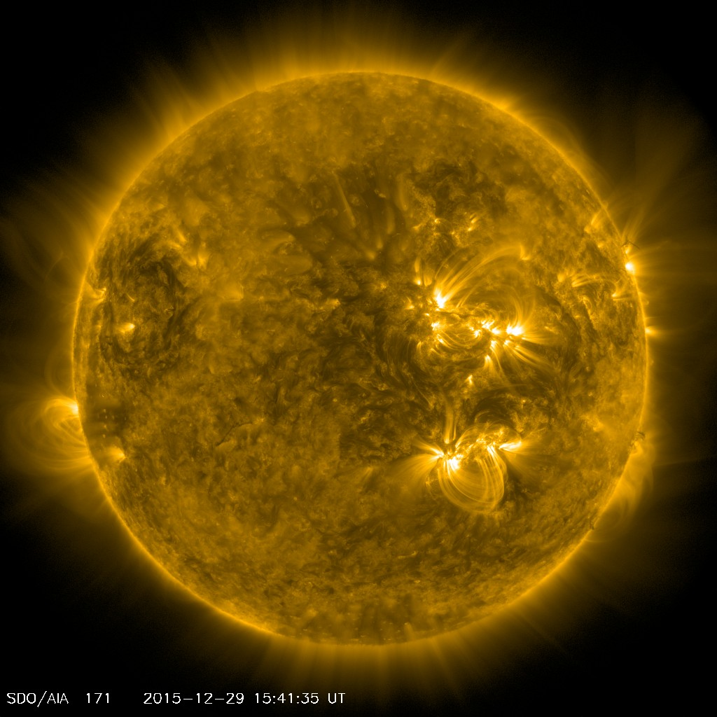
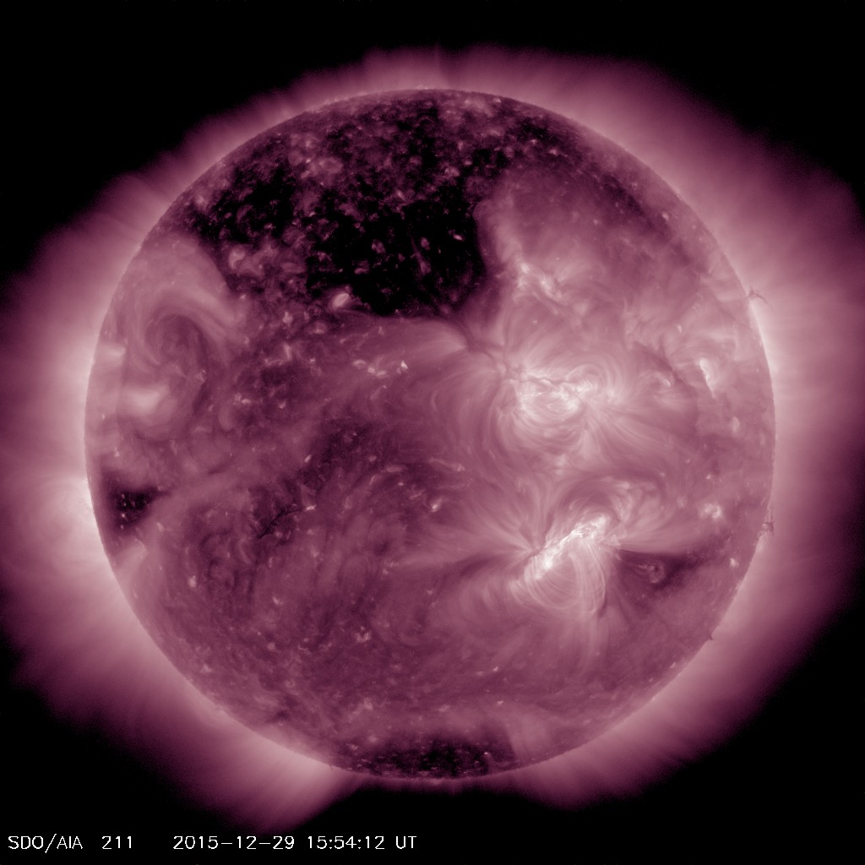
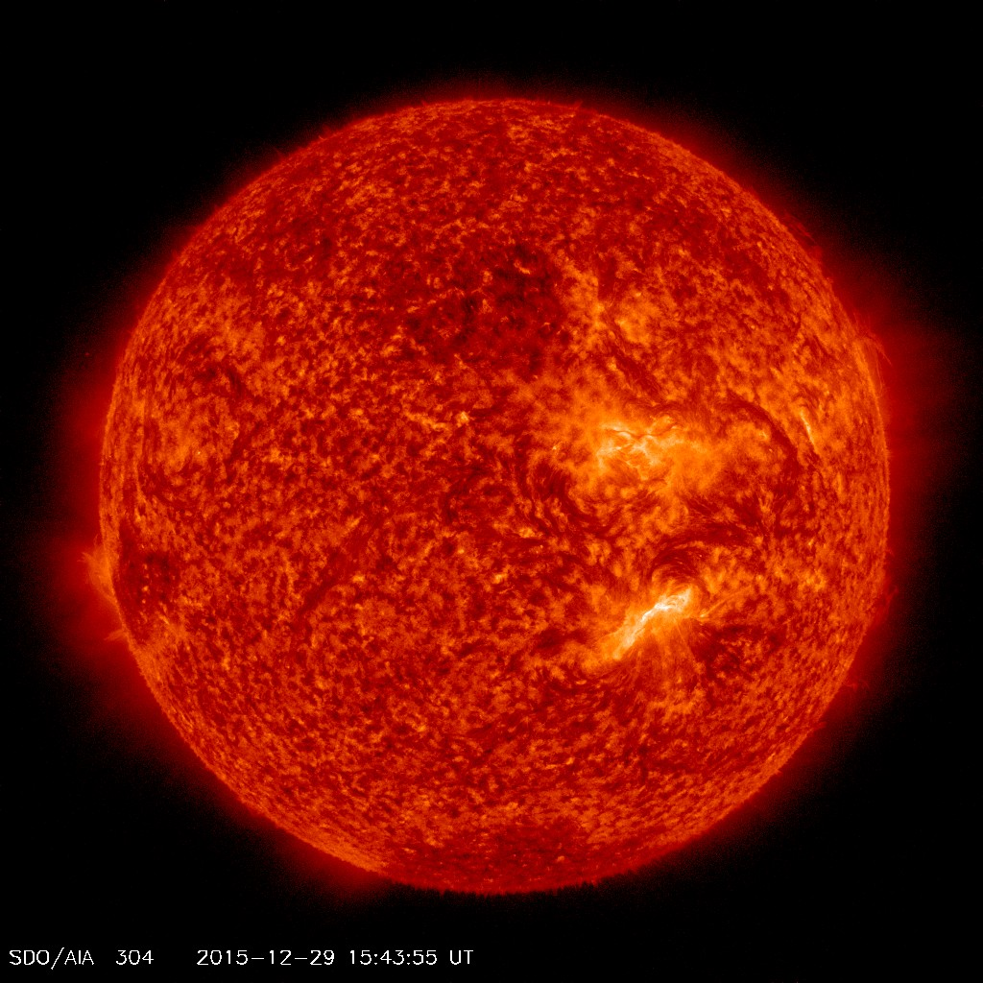
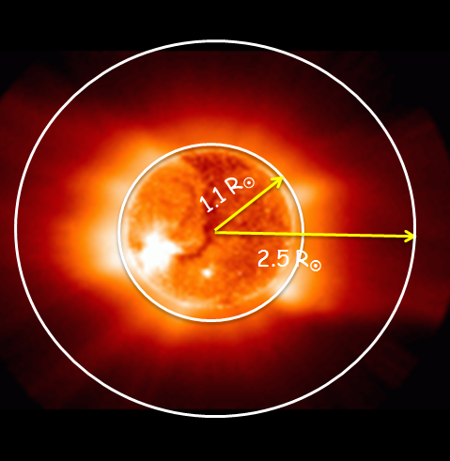
ASO-S项目回顾
太阳空间探测的独特性：
太阳与地球和人类
的关系密切
唯一可观测表面详
细结构的恒星样本
天然的物理实验室
空间天文的先驱

Slide 4
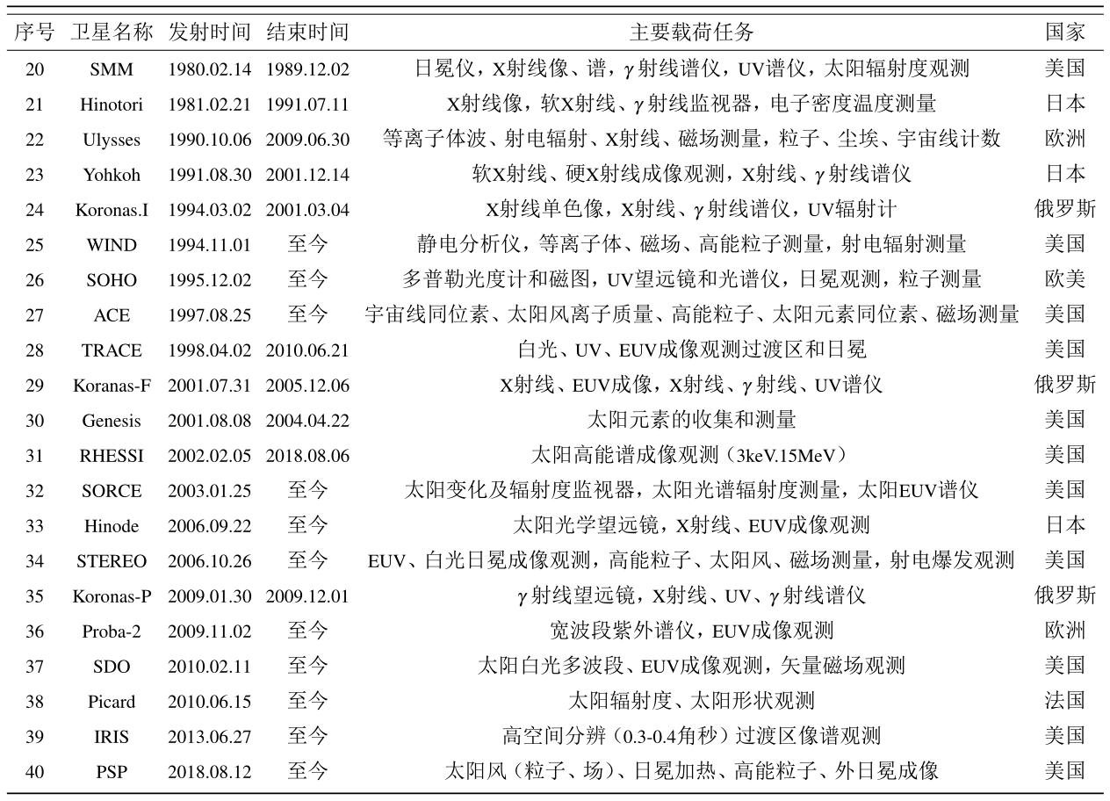
迄今已发射大约70余颗太阳探测相关卫星!

Slide 5
国际未来太阳空间探测计划
发射时间 | 计划名称 | 国家/状态 | 构成
2020.2 | Solar Orbiter | 欧洲， | 近日观测（in-situ + remote)
2020.12 | PROBA-3 | ESA， | 内日冕仪
2021 ? | Aditya-1 | 印度， | 白光日冕仪, X射线能谱
2023 ? | Interhelioprobe | 俄罗斯， | 近日，太阳＋日球，X像＋G谱
2025 ? | Solar-C（EUVST） | 日本，? | >1米口径 + SUVIT+ EUVS?
早期太阳高能辐射探测卫星多
综合性天文台, 如SMM、SOHO、SO
Explorer系列成果突出，如RHESSI, TRACE, IRIS
特色明显的, 如STEREO, SDO
近日探测引起空前关注，如PSP、SO
系列性的, 如HINOTORI→YOHKOH→HINODE

Slide 6
空间科学规划与ASO-S项目的提出
“2016-2030空间太阳物理规划研究” 提出的战略目标是：集中优势研究领域，瞄准前沿科学问题，通过多波段观测认识太阳活动“一磁两暴”的基本规律，为理解宇宙类似现象和预报空间天气服务。
为实现此战略目标，首先寄希望于在“十三五”期间太阳探测卫星工程立项方面有“零”的突破；继而在“十四五”期间实现我国太阳卫星空间观测“零”的突破；进而形成空间太阳物理研究完整体系。

Slide 7
规划、预研、背景型号、立项与实施
批复立项
预先研究
综合论证
方案阶段
背景型号
初样研制
正样研制
2020.9-2021.12
2019.5-2020.8
2018-2019.4
2016.11-2017
2014-2016.4
2011-2013

Slide 8
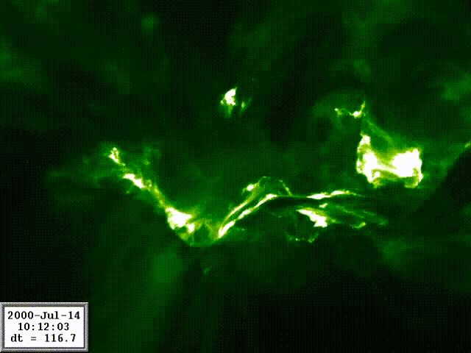
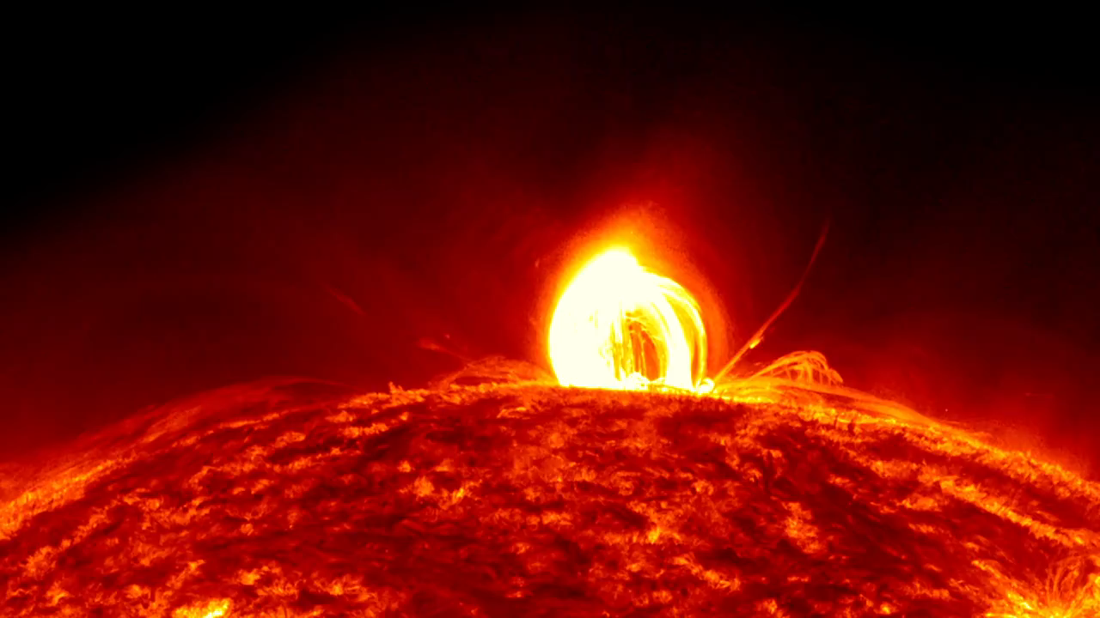
ASO-S科学目标
太阳爆发—耀斑

Slide 9
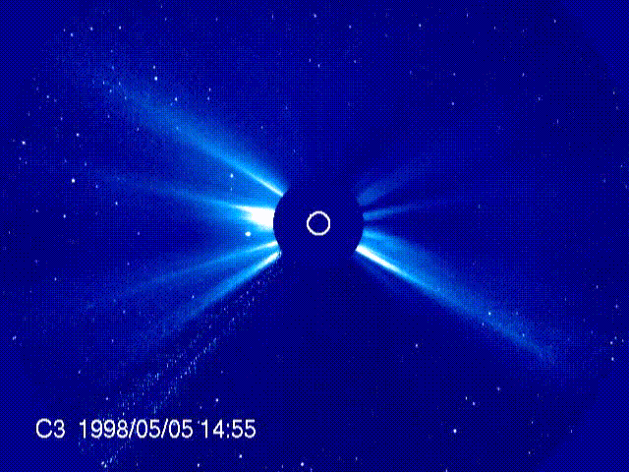
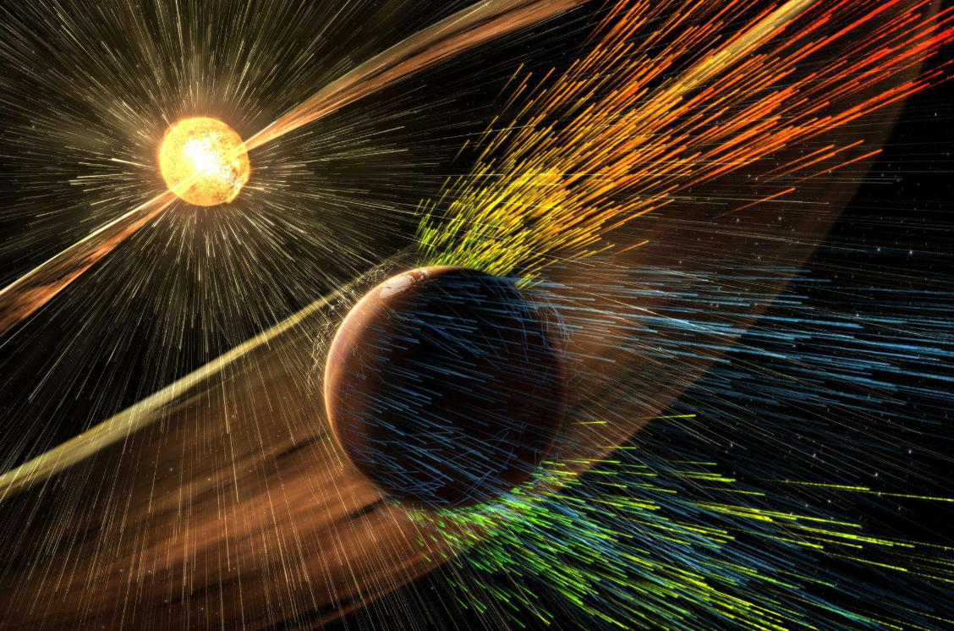
太阳爆发—日冕物质抛射

Slide 10
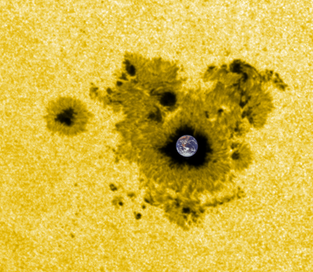
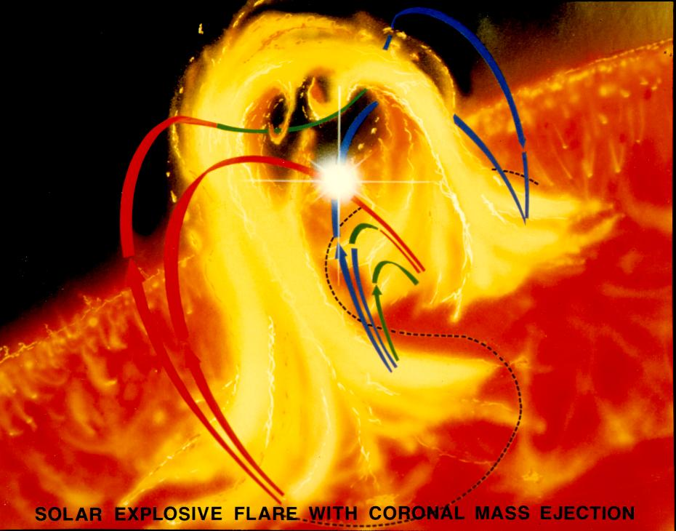
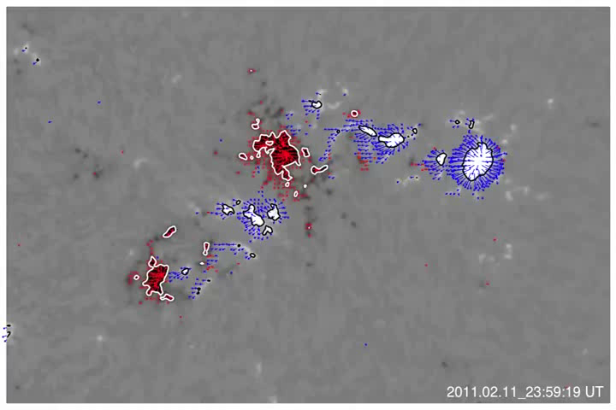
太阳磁场
磁场存储了爆发所需要的能量,其结构是理解爆发的关键因素

Slide 11
ASO-S科学目标
同时观测太阳耀斑和日冕物质抛射（CME），研究太阳耀斑和CME的相互关系和形成规律；
观测全日面矢量磁场，研究太阳耀斑爆发和CME与太阳磁场之间的因果关系；
观测太阳大气不同层次对太阳爆发的响应，研究太阳爆发能量的传输机制及动力学特征；
探测太阳爆发,为空间天气预报提供支持。
耀斑
核心科学问题：
磁场
“一磁两暴”
CME

Slide 12
ASO-S: 创新点与特色
“一磁两暴”的科学目标和载荷组合独一无二；
开展星上全日面矢量场与耀斑和CME同时观测；
在卫星平台上实现莱曼α波段全日面和内日冕同时成像观测，打开莱曼α波段新窗口；
与届时其它在轨卫星形成立体观测，填补研究空白。

Slide 13
ASO-S卫星总体方案
序号 | 系统名称 |  | 系统总体单位
1 | 卫星 系统 | 总体及平台 | 中科院微小卫星创新研究院
 |  | FMG | 中科院国家天文台
 |  | LST | 中科院长春光机所
 |  | HXI | 中科院紫金山天文台
2 | 运载火箭系统 |  | 上海航天技术研究院
3 | 发射场系统 |  | 航天工程研究所
4 | 测控系统 |  | 航天工程研究所
5 | 地面支撑系统 |  | 中科院国家空间科学中心
6 | 科学应用系统 |  | 中科院紫金山天文台

Slide 14
ASO-S卫星总体方案
首席科学家：甘为群研究员，紫金山天文台
卫星系统：三台载荷+卫星平台
运载系统：长征2号丁（CZ-2D）
发射场系统：酒泉卫星发射中心
测控系统需求：基地指控中心+西安测控中心等
地面支撑系统：空间中心卫星数据地面接收（怀柔、三亚、喀什）、业务运行任务调度与运行监视、数据预处理及分发
科学应用系统：科学运行 + 科学数据提供 + 数据分析软件 + 成果产出

Slide 15
ASO-S载荷配置
全日面矢量磁像仪
——Full-disk vector MagnetoGraph（FMG）
FMG主要是观测太阳全日面光球矢量磁场，利用谱线偏振的测量反演太阳矢量磁场。
莱曼阿尔法太阳望远镜
——Lyman-alpha Solar Telescope（LST）
LST的主要功能是在莱曼α和白光波段获取太阳内冕高时间分辨率图像和太阳高时空分辨率全日面图像。LST实际包含3台仪器：全日面成像仪（SDI）、近日冕仪（SCI）、白光望远镜（WST）。
太阳硬X射线成像仪
——Hard X-ray Imager（HXI）
HXI主要是对30keV至200keV的高能辐射进行高能量分辨和高时间分辨的成像观测，采用空间调制傅里叶成像原理。

Slide 16
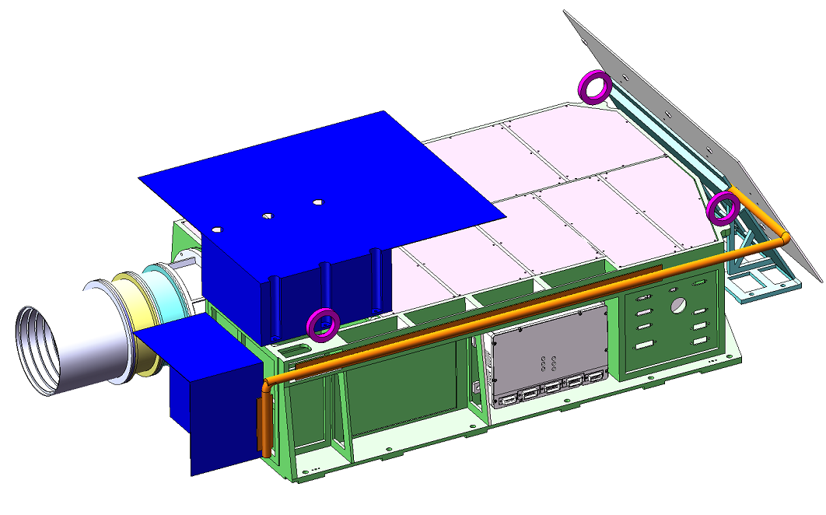
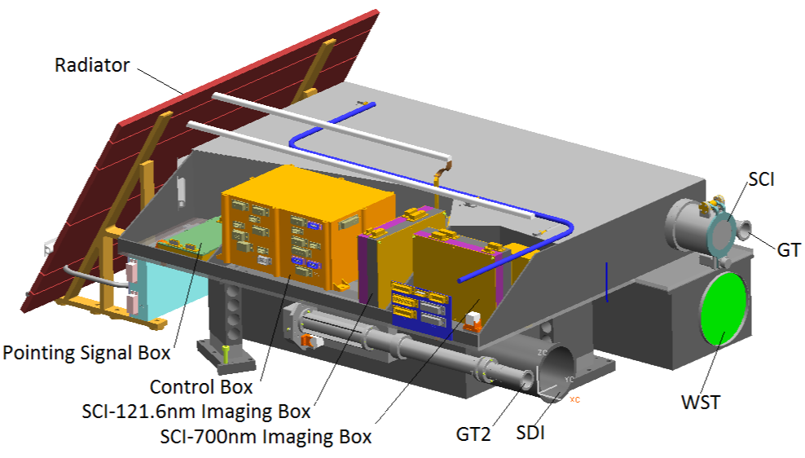
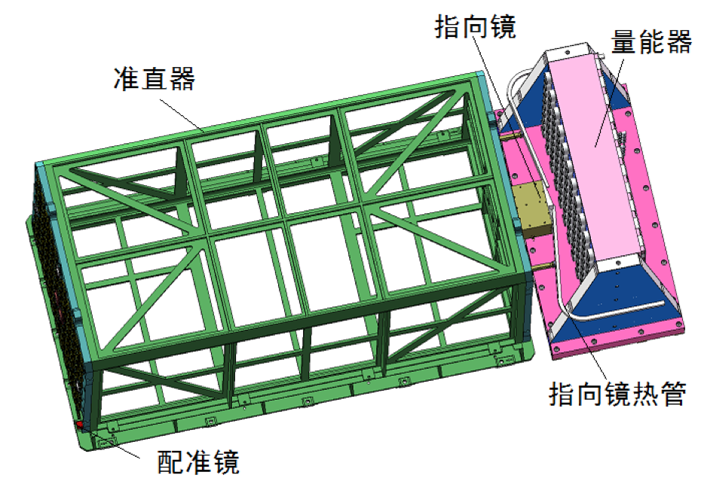
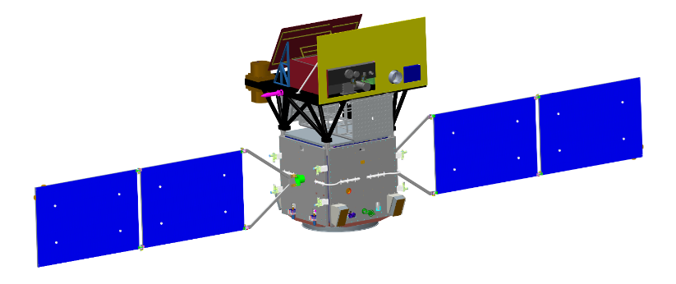
ASO-S载荷配置
FMG
LST
HXI
ASO-S

Slide 17
ASO-S载荷1：FMG
名称 | 参数
工作波长 | Fe I 532.4 nm
视场（FOV） | 34′
口径 | 14 cm
CMOS探测器 | 4K×4K，12.8 um/像元
空间分辨率 | 1.5′′ （像元分辨:0.5′′/pixel）
焦距 | 5355.76 mm
时间分辨率 | 常规：30s（单分量），120s（矢量磁场） 爆发： 8s（单分量）， 40s（矢量磁场）
纵场灵敏度 | 15高斯（常规模式）
双折射滤光器 | FWHM：0.01 nm 工作温度：22±2℃ 波带稳定精度：＜0.002 nm
稳像精度 | 0.25′′
尺寸 | 光学箱：1335 × 790 × 380 mm 电子学箱：340 × 260 × 260 mm
重量、功耗和数据量 | 101kg、265W和140—175GB/天

Slide 18
ASO-S载荷2：LST
仪器 | SCI_UV | SCI_WL | SDI | WST
口径（mm） | 60 |  | 60 | 130
波长（nm） | 121.6±10.0 | 700±40 | 121.6±7.5 | 360.0±2.0
视场（R⊙） | 1.1 – 2.5 |  | 1.2 | 1.2
空间分辨率（”） | ∼4.8 | ∼4.8 | ∼1.2 | ∼1.2
像元大小（um） | 11 | 11 | 10 | 10
时间分辨率（s） | 15 – 30 | 30 – 60 | 4 – 40 | 1 – 120
偏振角度（°） |  | 0, ±60
动态范围（db） | 100 | 90 | 80 | 25
质量 | ~ 102.0 kg（含电子学）
功耗 | 长期功耗：≤158w ，峰值功耗：≤234w
数据量 | 300GB/天（未压缩）
尺寸 | 1300×1200×780 mm

Slide 19
ASO-S载荷3：HXI
名称 | 参数
观测能段 | 30—200 keV
能量分辨 | 27%@32keV （LaBr3）
时间分辨 | 常规4s，爆发0.125、0.25、0.5和1s
空间分辨 | <3”@32keV
观测视场 | 40’（全日面）
指向测量精度 | 优于2角秒
包络尺寸 | 不大于690mm×690mm×1600mm（准直器与量能器） 330mm×240mm×346mm（电控箱）
总重量 | 不大于160kg（其中电控箱不大于20kg）
总功耗 | 不大于110W（不含热控部分）
数据量 | 约25GB/天

Slide 20
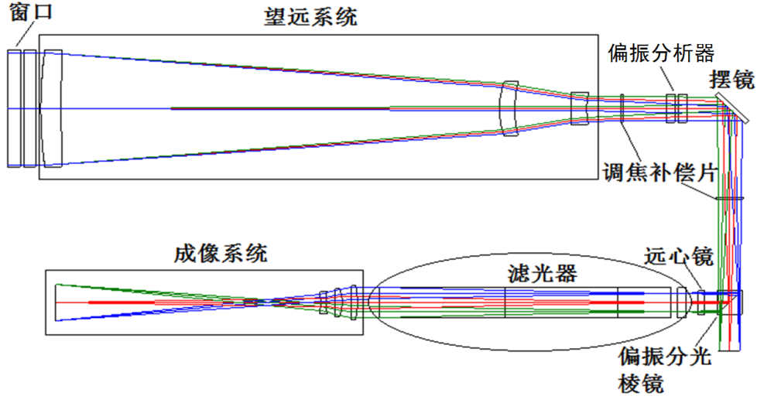
ASO-S载荷关键技术及进展
ASO-S载荷1：FMG

Slide 21
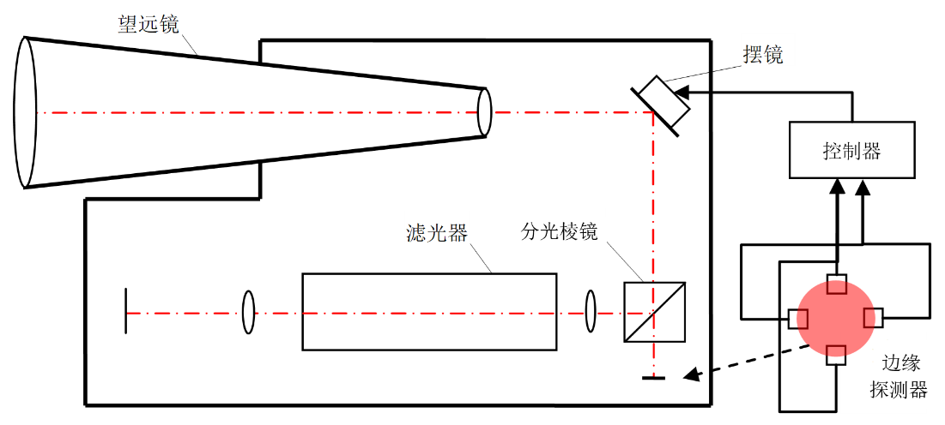
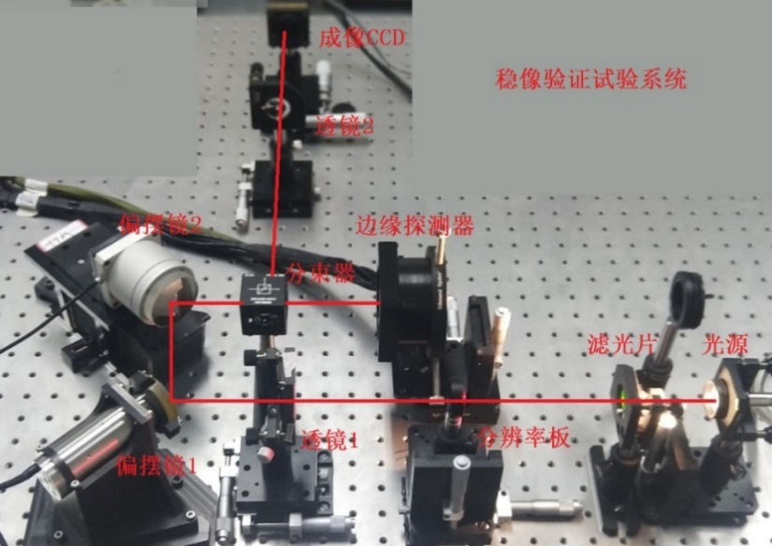
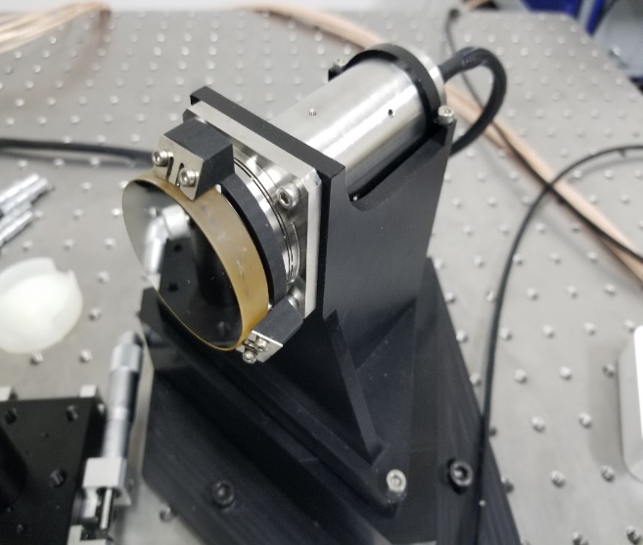
FMG关键技术：高精度稳像
名称 | 指标要求
稳像精度 | 0.25”/30s
扰动抑制带宽 | ≥50Hz（-3dB）
边缘探测器量程 | ±50”
边缘探测器分辨率 | ≤0.05”
压电偏摆镜行程 | ±18′（入射偏转角±4.5′）
压电偏摆镜分辨率 | ≤0.2”（ 入射偏转角≤0.05”）

Slide 22
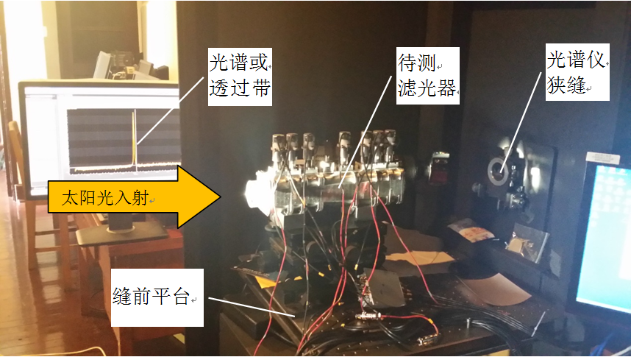
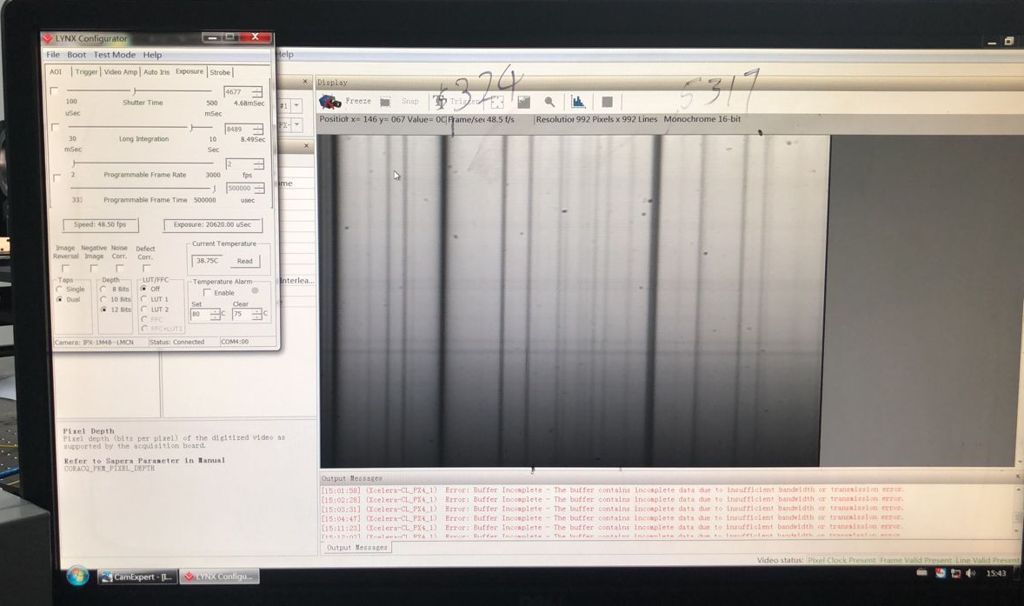
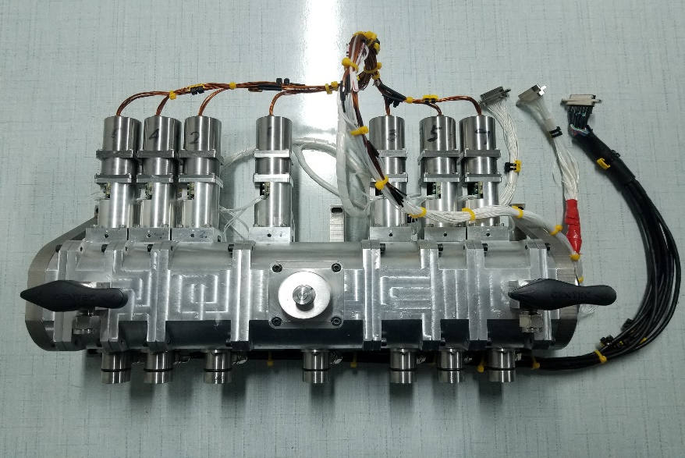
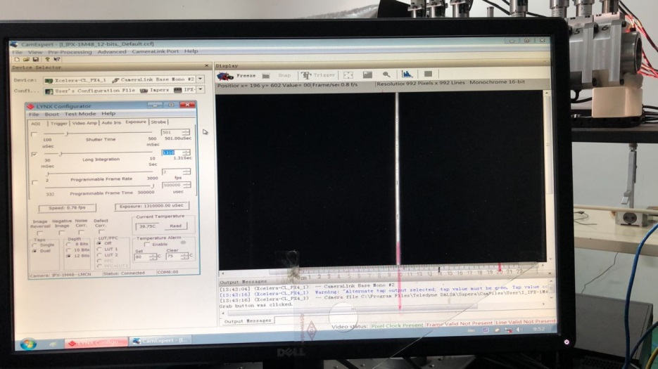
FMG关键技术：滤光器

Slide 23
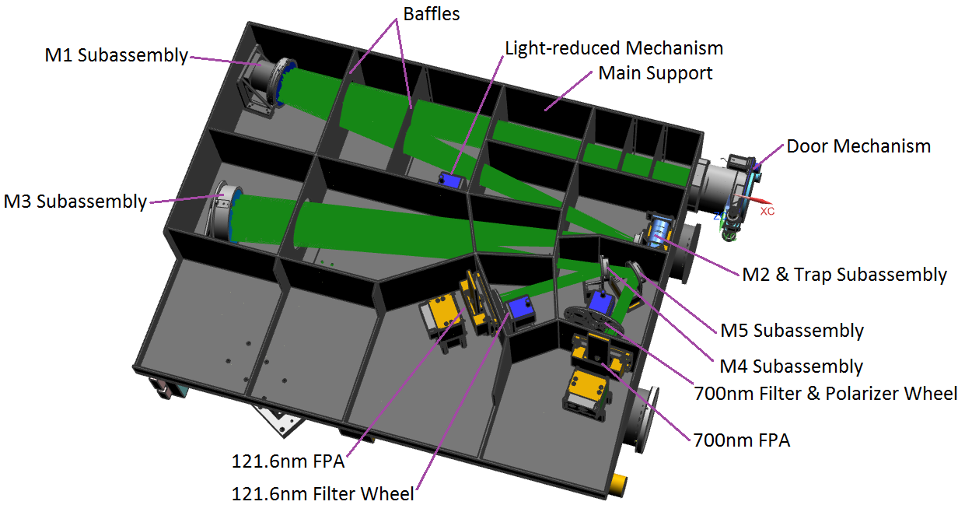
ASO-S载荷2：LST
LST的主要功能是在莱曼α和白光波段获取1.1–2.5个太阳半径的内冕高时间分辨率图像和0.0–1.2个太阳半径内的高时空分辨率全日面图像，以研究耀斑的形成和演化，特别是研究日冕物质抛射的早期形成和演化。由SDI、SCI和WST组成
日冕仪杂散光抑制及检测技术；
高面形精度超光滑表面加工检测技术；
莱曼阿尔法波段镀膜及检测定标技术；
高精度太阳稳像技术；

Slide 24
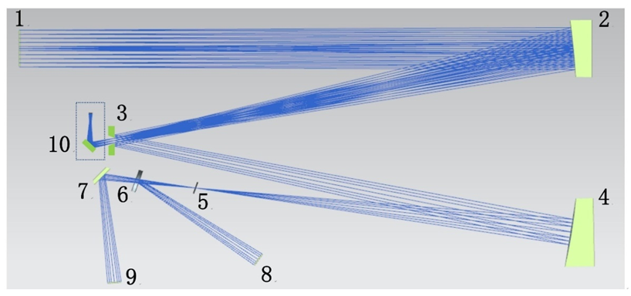
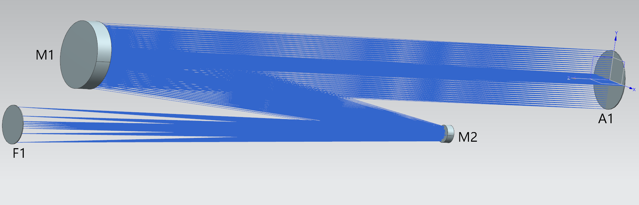
ASO-S载荷2：LST
主要包括：
入瞳1，主镜2，次镜3，三镜4，里奥光阑5，分光镜6、折反镜7、光阱10、Lyα波段COMS探测器8和700nm波段CMOS探测器9
SDI和WST光学系统
主镜为离轴抛物面
次镜为离轴双曲面

Slide 25
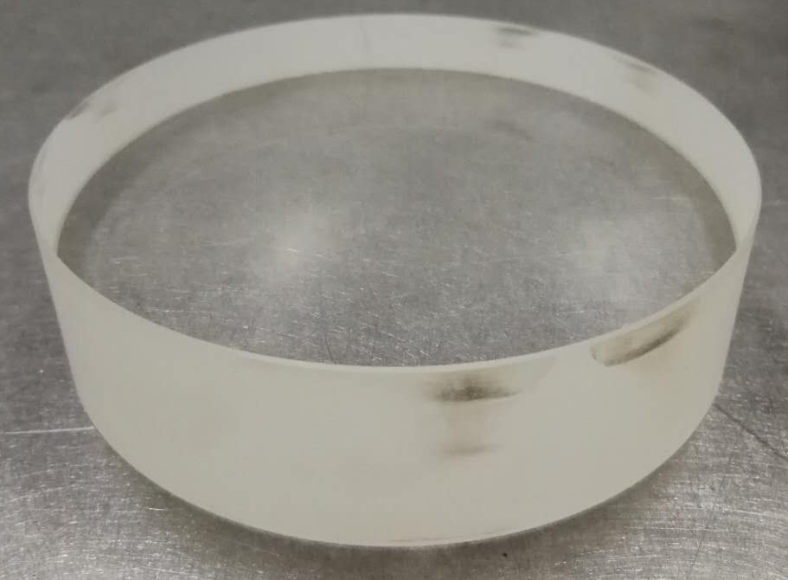
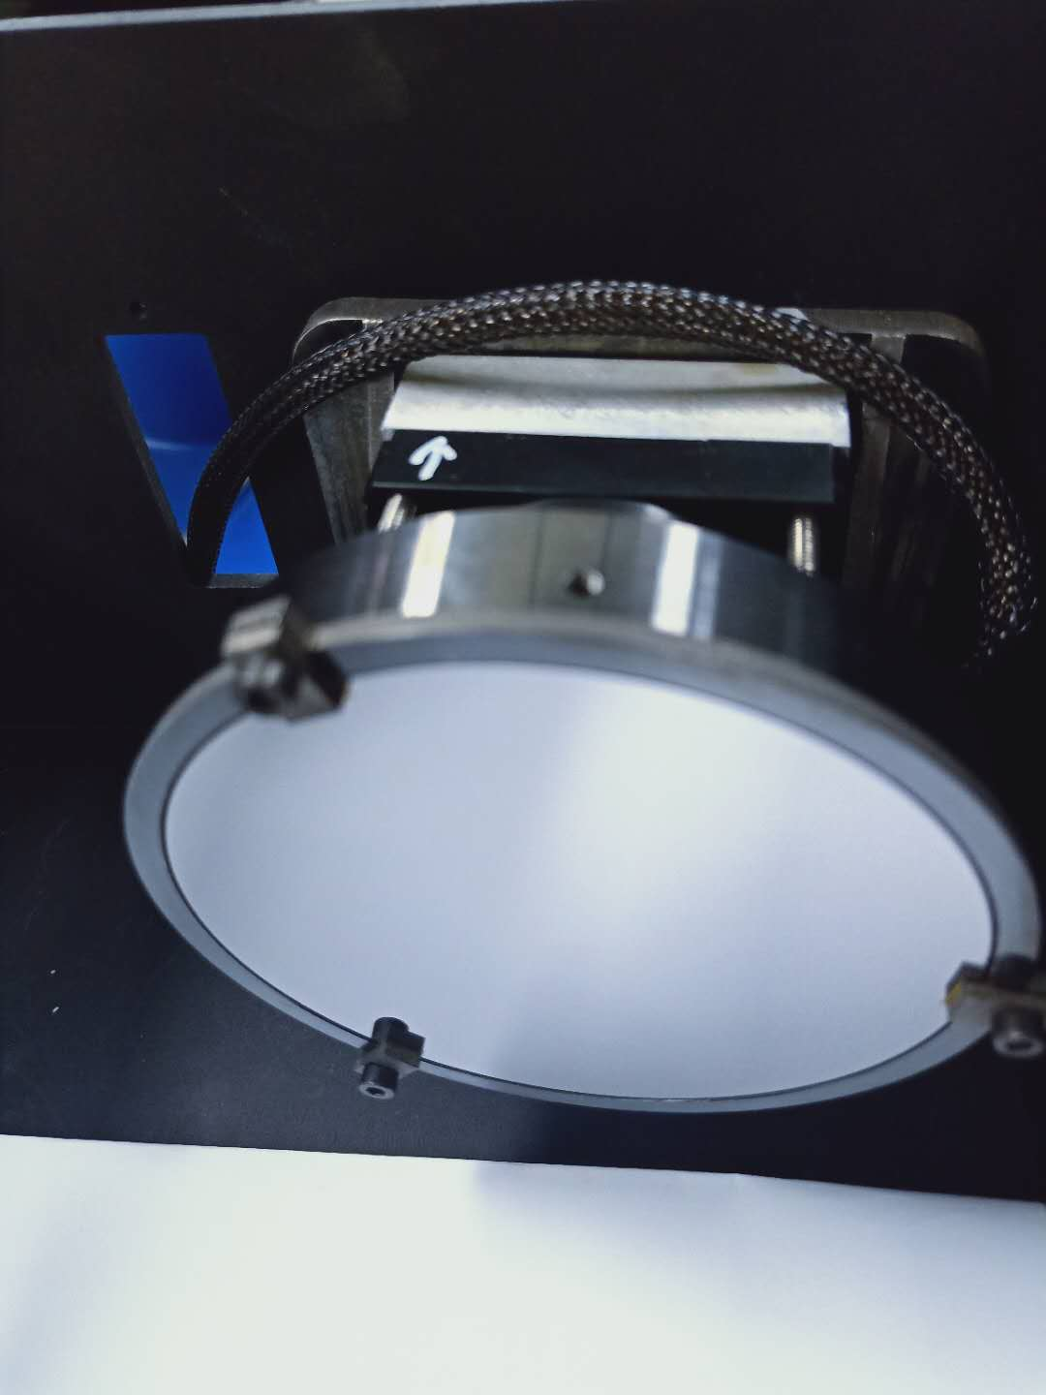
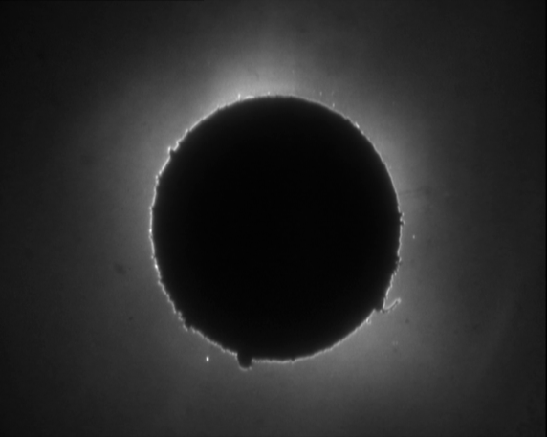
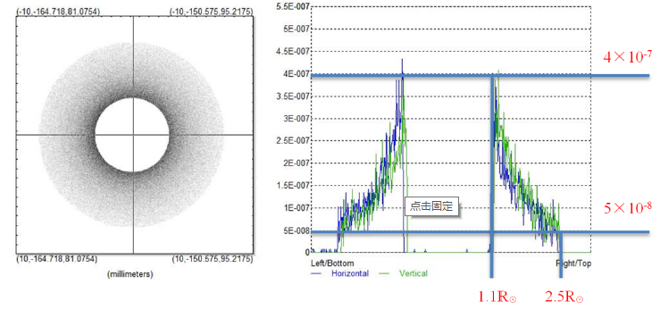
ASO-S载荷2：LST杂散光抑制
表面粗糙度：
0.162nm（镀膜前）
0.210nm（镀膜后）

Slide 26
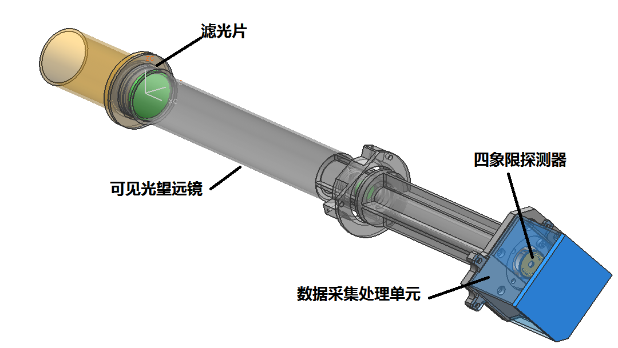
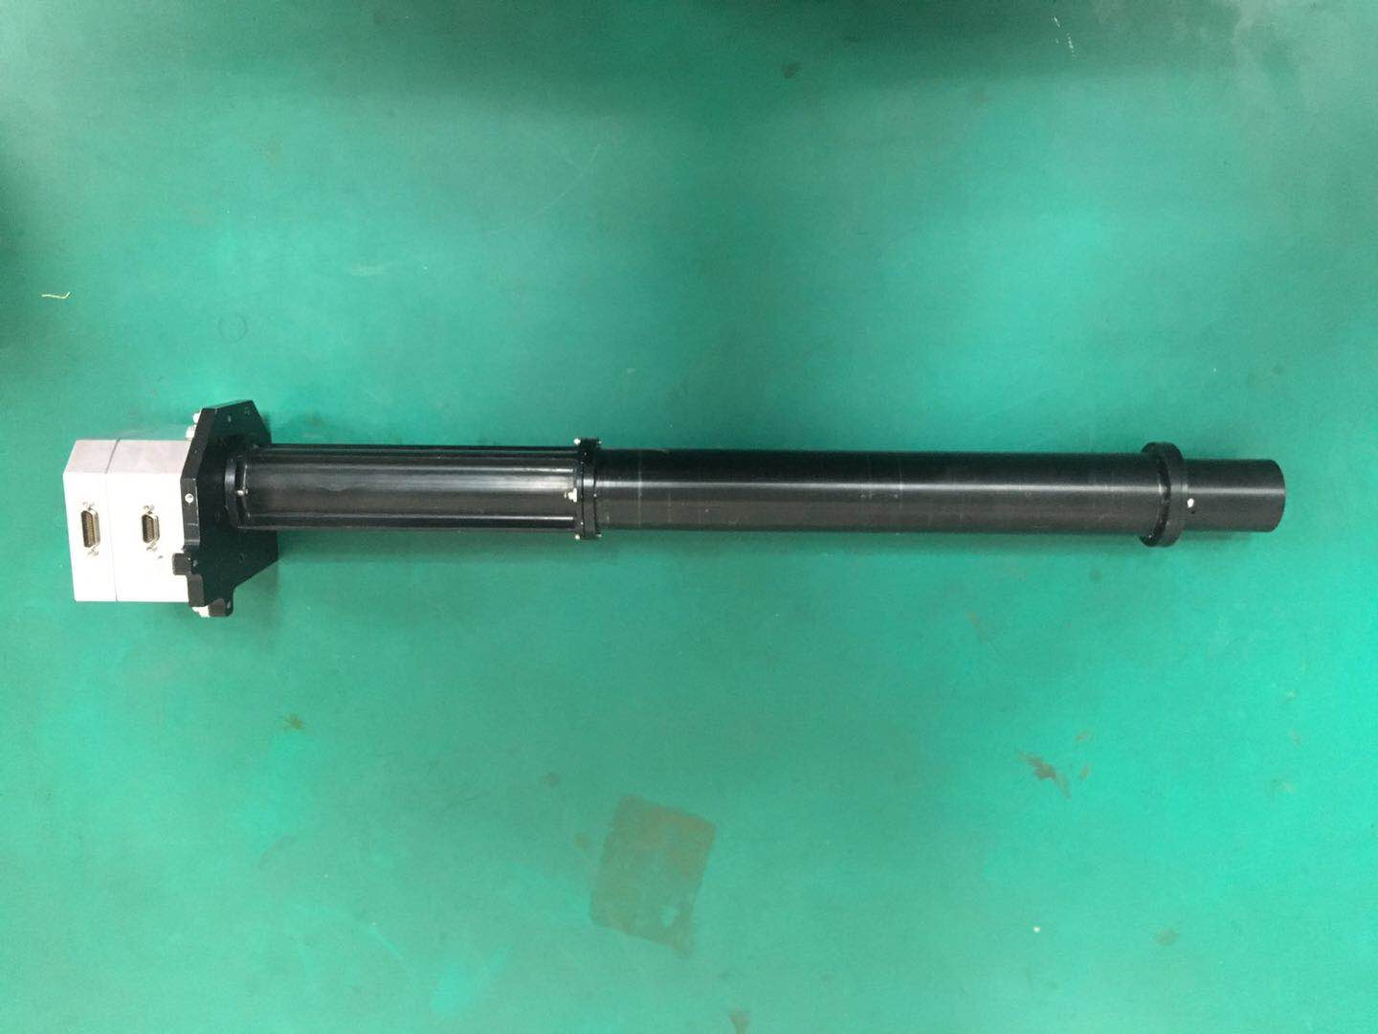
ASO-S载荷2：LST稳像技术
  输入抖动频率为10Hz，稳像前后，RMS值分别为0.7角秒和0.12角秒

Slide 27
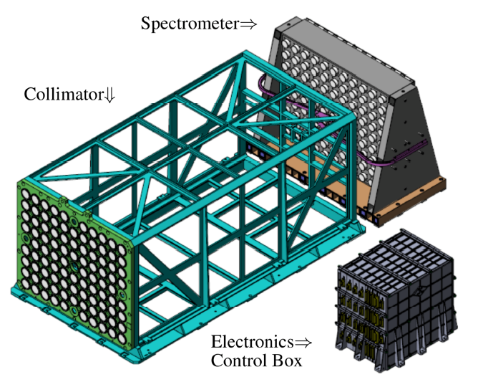
ASO-S载荷3：HXI
采用空间调制傅里叶成像原理，对30keV-200keV的高能辐射进行高能量分辨和高时间分辨的成像，以研究太阳爆发过程中非热辐射及其所反映的高能粒子加速过程。准直器为一体化钛合金结构，安装底面与卫星舱板倒挂连接，前后1.2米。

Slide 28
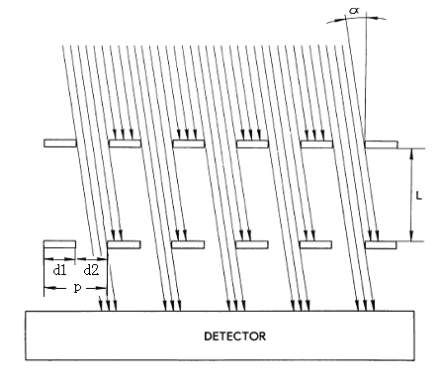
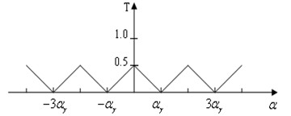
ASO-S载荷3：HXI
双光栅准直器
傅里叶变换合成成像
观测：利用双光栅准直器阵列对源分布做傅里叶变换，获得不同傅里叶成分的振幅数据（光子计数）
处理：对观测数据做等效反傅里叶变换的图像重建处理，获得源分布

Slide 29
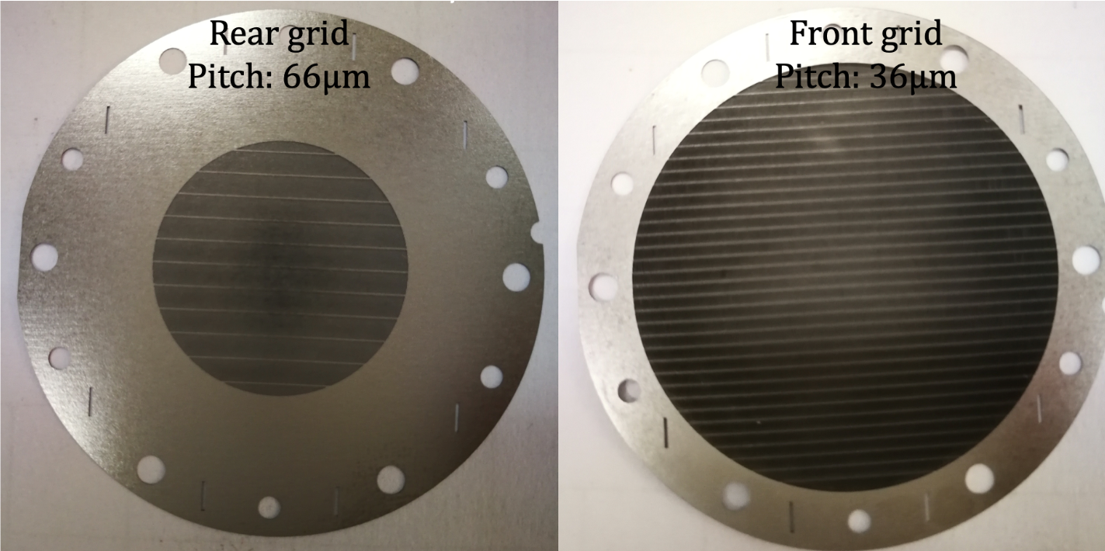
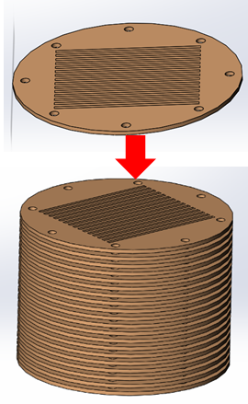
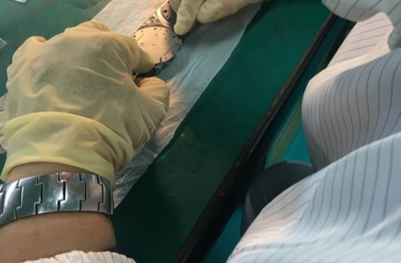
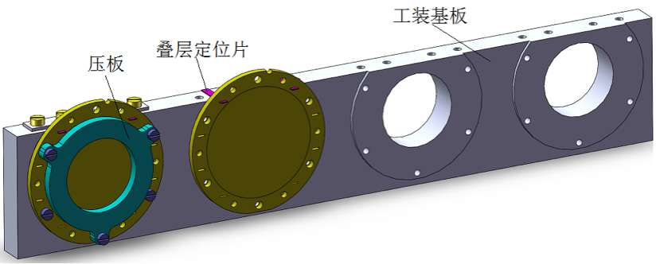
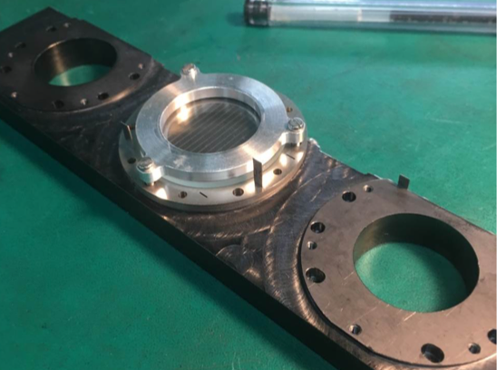
ASO-S载荷3：HXI
光栅片
厚度0.1mm
共10-20片
单光栅

Slide 30
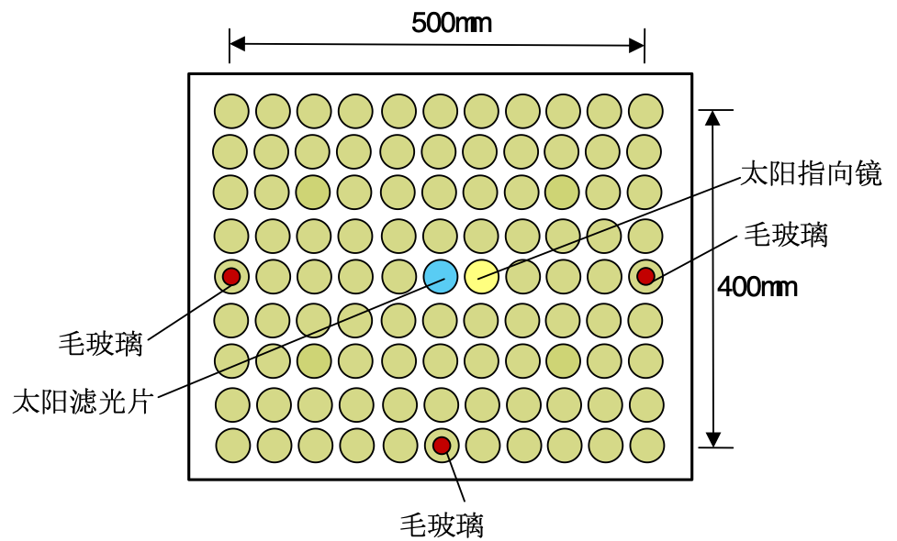
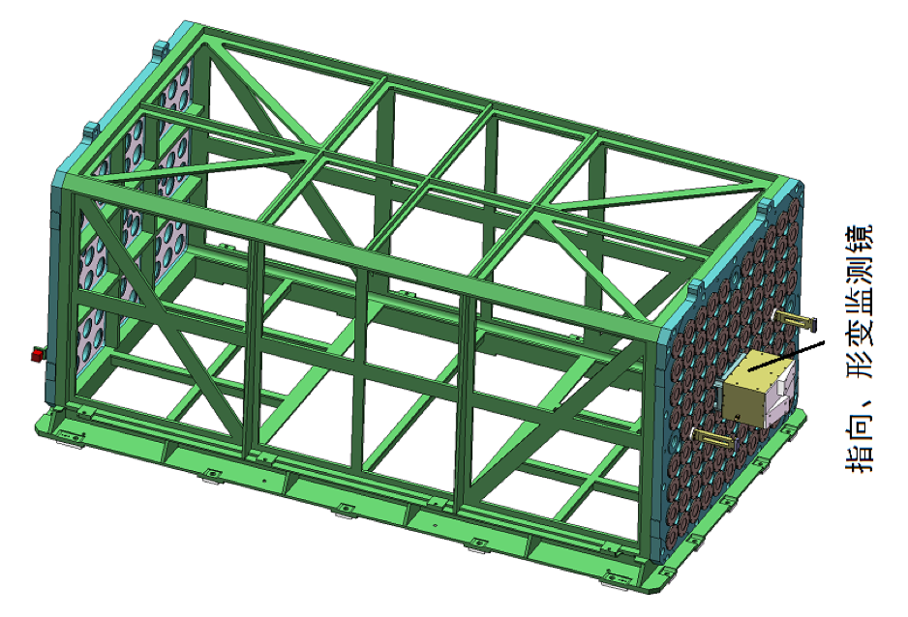
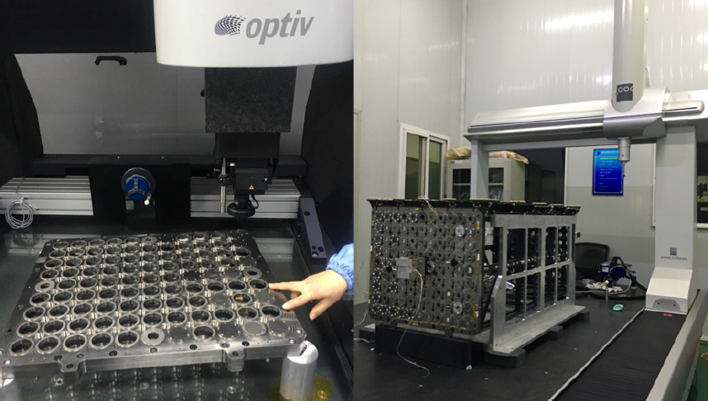
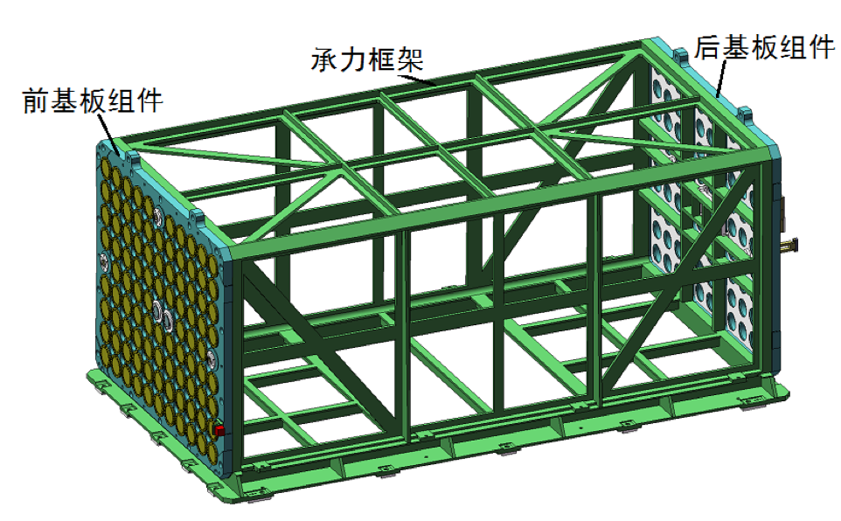
ASO-S载荷3：HXI

Slide 31
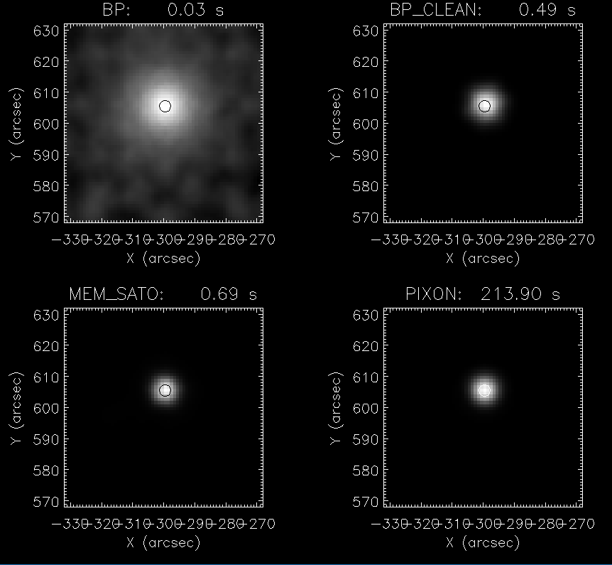
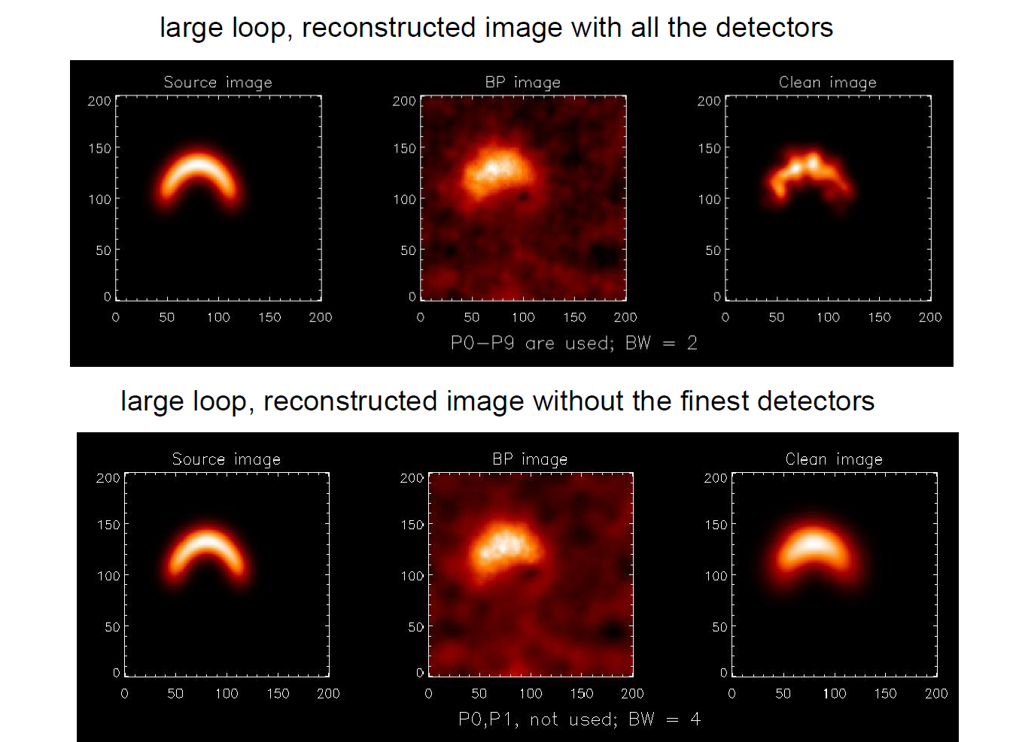
ASO-S载荷3：HXI
名称 | 1 | 2 | 3 | 4 | 5 | 6 | 7 | 8 | 9 | 10 | 合计
节距（um） | 36 | 52 | 76 | 108 | 156 | 224 | 344 | 524 | 800 | 1224 | 91 + 直流分量
角分辨（角秒） | 3.1 | 4.5 | 6.5 | 9.3 | 13.4 | 19.3 | 29.6 | 45.0 | 68.8 | 105.2
缝宽（um） | 20 | 31 | 46 | 54 | 78 | 112 | 172 | 262 | 400 | 612
占比 | 0.56 | 0.60 | 0.61 | 0.5 | 0.5 | 0.5 | 0.5 | 0.5 | 0.5 | 0.5
摆放角 | 4 | 5 | 5 | 5 | 5 | 5 | 5 | 5 | 3 | 2+1
优化HXI设计：基于GEANT4和PATTERN,模拟整个的准直器对入射光的调制过程，通过仿真得到的光子计数情况，进行了图像重建，并通过不断调试参数、对比，优化准直器配置方案。

Slide 32
卫星平台
在轨状态
发射状态

Slide 33
卫星系统
指标项 |  | 指标
轨道 | 轨道类型 | 太阳同步轨道，降交点地方时6:00
 | 轨道高度 | 720 km
整体尺寸 | 发射状态包络尺寸 | φ2900mm×2760mm
卫星质量 | 总质量 | 约905 kg
卫星功耗 | 平均功率 | 约645 W
平台姿态确定与控制 | 指向方式 | 对日定向三轴稳定
 | 姿态指向精度 | 0.01°（3σ）
 | 姿态控制稳定度 | 0.0005°/s（3σ）
数传与存储 | 数据传输 | X频段，数据码速率：1000Mbps
 | 存储容量 | 4Tbits
能源 | 太阳能电池 | 三结砷化镓电池片，电池阵面积约5.07m²
 | 蓄电池 | 锂离子电池组，90Ah
遥测遥控 | 体制、速率 | S波段测控，上行：2000bps，下行：8192bps
 | 定轨能力 | 50m（1σ）
卫星寿命及可靠度 | 设计寿命 | 4年
 | 可靠度 | 0.6（寿命末期）

Slide 34
科学应用系统
科学运行分系统
  运行管理、载荷状态、观测计划
数据管理分系统
  数据接收、分类、存储、调用、备份；数据库建设
数据分析中心分系统
  科学数据生产；生产和分析软件研制；事件鉴别
用户服务分系统
  ASO-S网站建设、提供数据浏览下载，观测申请，分析软件及使用手册；用户培训、科学研究等

Slide 35
运行及管理
  科学运行
    合理制定ASO-S卫星的科学观测计划（每2天制定7天）
    监测有效载荷的工作状态和性能变化
    系统各自动执行任务和硬件运行状态监测
    数据管理
    接收地面支撑系统分发的编辑级数据（500GB/天）
    各级数据产品的接收、存储、管理和备份（四年共4PB）
    建设数据库

Slide 36
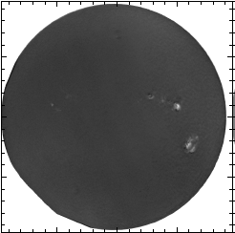


观测数据
载荷/仪器 |  | 观测波段 | 视场 | 时间分辨 | 空间分辨
FMG |  | Fe I 532.4 nm | 34’ | 120s (40s) | 1.5” (4096×4096)
LST | SDI | 121.6nm | 38.4’ | 40s (4s) | 1.2” (4608×4608)
 | WST | 360nm | 38.4’ | 120s (1s) | 1.2” (4608×4608)
 | SCI | 121.6nm | 35.2—80’ | 30s (15s) | 4.8” (2048×2048)
 |  | 700nm |  | 60s (30s) | 4.8” (2048×2048)
HXI |  | 30-200keV | 40’ | 4s (0.125 – 1s) | 3”（2048道）
在轨观测数据量：500GB/天

Slide 37
数据分心中心
  功能
    不同级别数据的生产
    数据生产软件和分析软件的研发
    用户特殊需求数据的处理
    事件列表
    性能
    2小时内分发含有CME事件的数据到各预报中心
    24小时内完成数据的处理
    48小时内完成事件列表的更新

Slide 38
数据分析中心

Slide 39


FMG数据分析
单点磁场标定谱线观测位置选取
Stokes I→Q、U、V串扰；V → Q、U串扰矫
单点磁场标定（给定标定常数机器学习）；谱线轮廓进行的磁场反演
投影矫正、180度不确定性改正
全日面磁图V → Q、U串扰系数分布

Slide 40




LST数据分析
基于模拟合成Ly𝛼辐射
耀斑的1D辐射动力学+辐射转移计算
SCI数据分析准备: UVCS观测到的Ly𝛼结构
2002/03/22, 11:30
Shock front
Mauna Loa 19:23 – 19:32
EIT 19:25 – 18:36
UVCS slit

Slide 41
LST数据分析
CME内部径向速度和Doppler dimming因子等分布
CME自动识别: 机器学习方法
日珥/暗条自动识别及入库软件
白光耀斑识别
与空间天气预报相关的数据分析软件
CME三维空间位置、传播方向、运动学参数

Slide 42


HXI数据分析
HXI模拟
HXI成像算法

Slide 43



HXI数据分析
非理想光栅
光栅参数设计优化

Slide 44

用户服务
    功能
    建设ASO-S网站，提供科学数据的快速浏览、检索、下载
    太阳特征事件列表，用户手册编写与分发
    用户请求响应
    用户培训、公众科普
    性能
    具备200人浏览、检索数据能力
    具备15人并发下载数据能力
    下载带宽不低于300Mbps

Slide 45
科学应用系统目标
2小时完成CME预报数据的处理；
24小时完成每天~500GB数据处理；
48小时完成事件鉴别和列表更新；
≥ 300Mbps用户数据检索、浏览和下载带宽；
4+X+5年数据存储与服务；
方便易用的数据分析软件；
2021年9月完成系统的建设，卫星交付后能够第一时间为用户提供高质量的数据。
欢迎大家对科学应用系统建设提出意见和建议。

Slide 46

ASO-S卫星时间表
2016.11 启动立项论证
2017.09 载荷先期启动
2017.12 院正式批复立项
2018.04 院聘任发文
2017.9-2019.4：方案设计
2019.5-2020.8：初样阶段
2020.9-2021.12：正样
谢 谢！

